Slide 1

Kelebekler solid

Slide 2

S.O.L.I.D

Slide 3
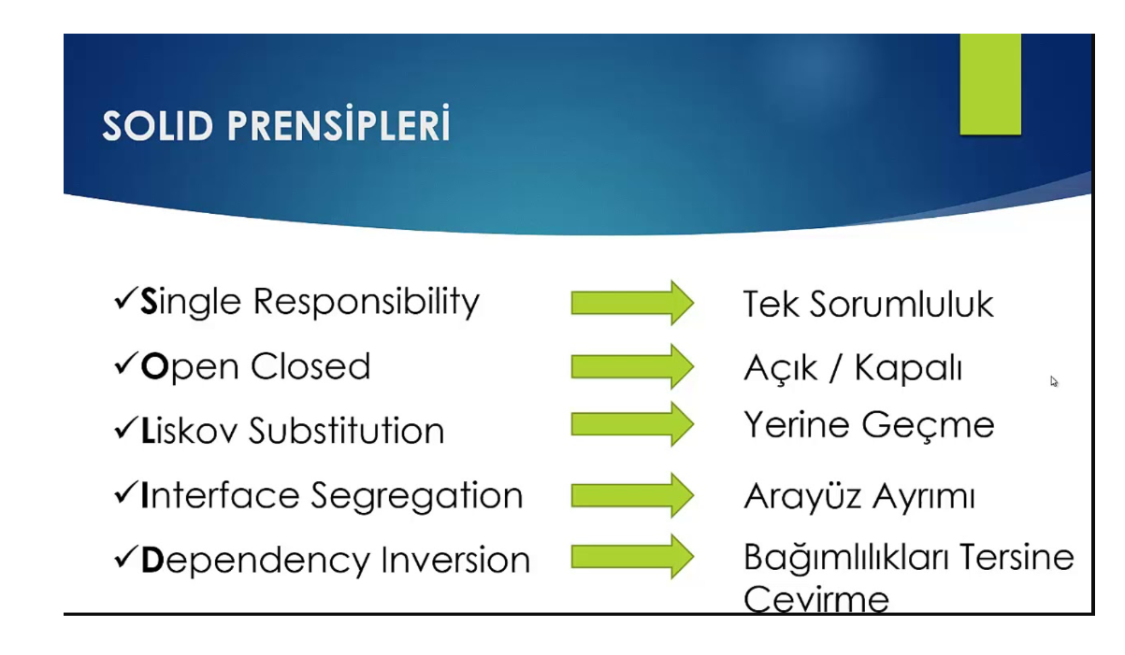

Slide 4
1.Single Responsibility Principle
SRP'nin arkasındaki fikir, bir programdaki her sınıf, modül veya işlevin bir programda bir sorumluluğu/amacı olması gerektiğidir. Yaygın olarak kullanılan bir tanım olarak, "her sınıfın değişmesi için tek bir nedeni olmalıdır".

Slide 5
CODE EXAMPLE IN JAVA
package JavaCourse.Week4.solid; public class triangle { private float baseOfTriangle; private float SideLength1; private float SideLength2; private int X; private int Y; private int XY; public triangle(float baseOfTriangle,float SideLength1,float SideLength2,int X,int Y,int XY) { this.baseOfTriangle = baseOfTriangle; this.SideLength1=SideLength1; this.SideLength2=SideLength2; this.X=X; this.Y=Y; this.XY=XY; } public void draw(){ // give us dessigne of triangle } public void calculPerimeter(){ int total; total= baseOfTriangle+SideLength2+SideLength1; System.out.println("perimeter of triengle equal :"+total); } }

Slide 6
Open-Closed Prensibi
Temel olarak; bir sınıf ya da fonksiyon, varolan davranışlarını koruyarak yeni davranışlar eklenilebilir olmalıdır.

Slide 7
Gelişime Açık, Değişime Kapalı Olmak
Bu prensip; sürdürülebilir ve tekrar kullanılabilir yapıda kod yazmanın temelini oluşturur.
Robert C. Martin

Slide 8
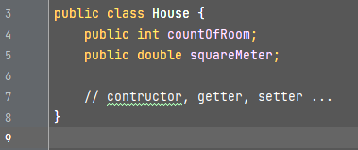
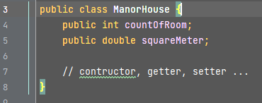
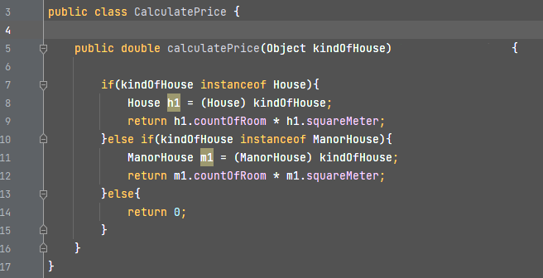

Slide 9
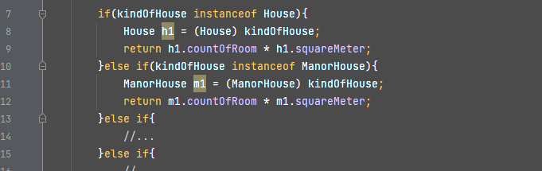

Slide 10
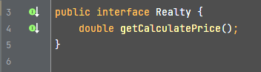
INTERFACE VE PolymorphIsm KULLANIMI

Slide 11
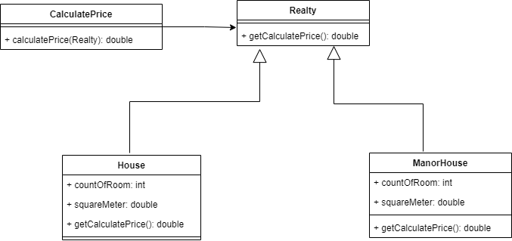

Slide 12
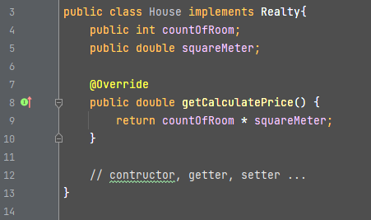
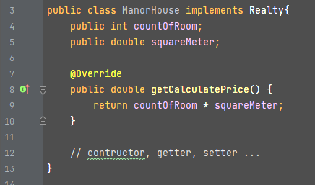
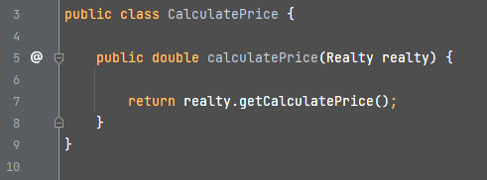

Slide 13
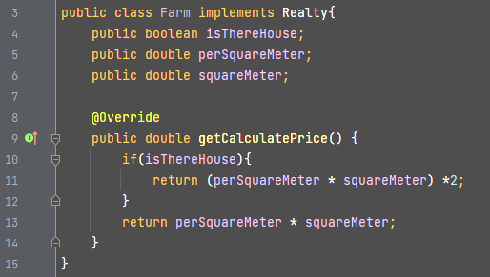
Gelişime açık, değişime kapalı olmak

Slide 14
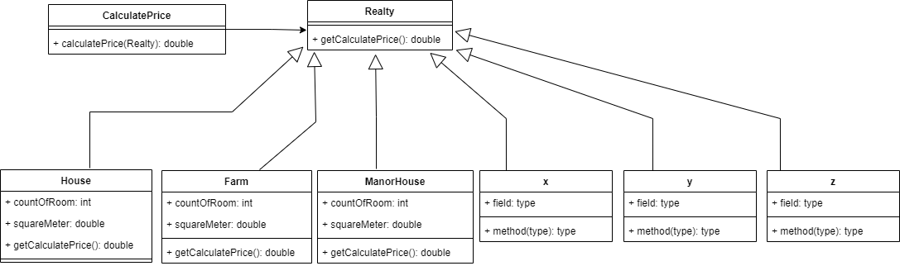

Slide 15
Liskov Substitution Principle
Oğuzcan Biçer

Slide 16
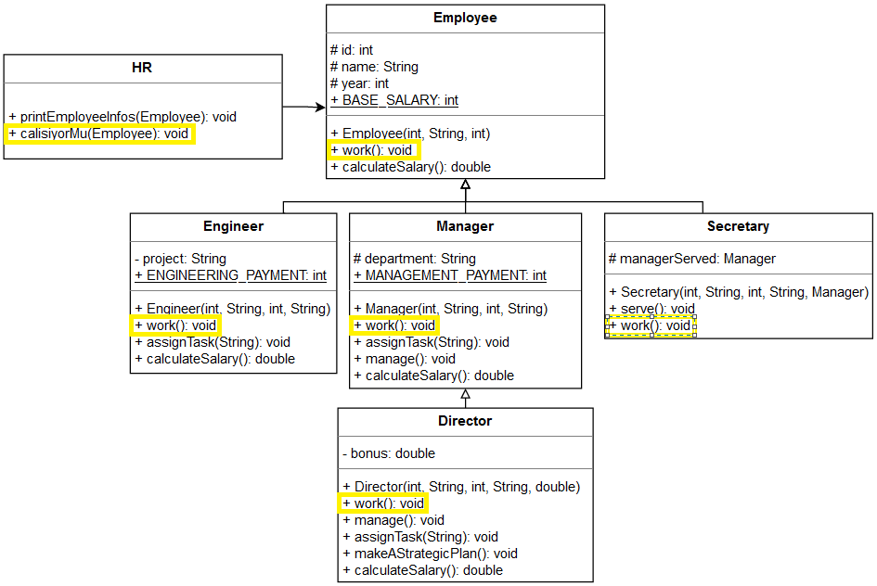
LSP nedir?
Kodumuzda herhangi bir değişiklik yapmaya gerek duymadan alt sınıfları, üst sınıfların yerine kullanabilmektir.
İlk kez Barbara Liskov tarafından tanımlanmıştır.

Slide 17
LSP: Tek cümleyle özet?
Herhangi bir yerde kullanılan üst tipi alt tiple sorunsuz değiştirebilmektir.

Slide 18
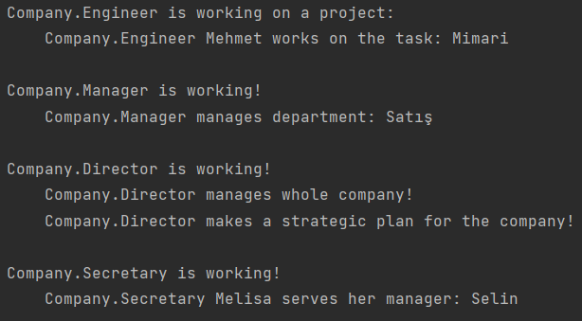
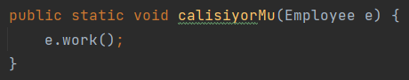
LSP: metot geçilen nesnenin gerçek tipini bilir mi?
Metot nesnenin gerçek tipini bilmek zorunda değildir.
Çünkü sadece Employee sınıfının bildiği davranışlara ve özelliklere ulaşabilir.
Daha özel davranışlara ve özelliklere ulaşamaz.

Slide 19
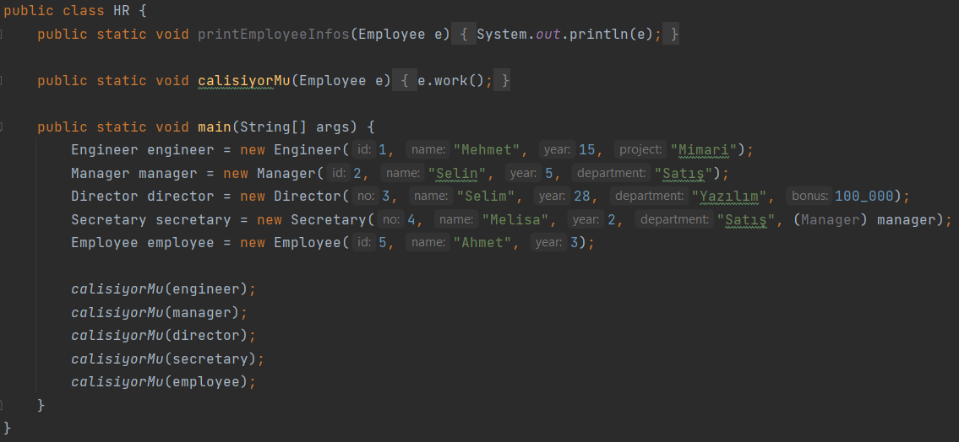

Slide 20
LSP'de Kaçınılması Gereken Durumlar

Slide 21
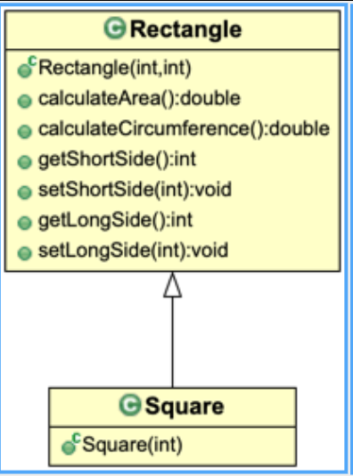
Anlam uyumu
Yerine geçme özelliğinde anlam uyumuna dikkat edilmelidir.
Örnek: Karenin dikdörtgenden miras alması uygun değildir.
Kare’nin ayrı genişlik ve uzunluk özelliklerinin olmamasından (ikisi bir birine eşittir) dolayı bu ilişki LSP’ye uymaz.

Slide 22
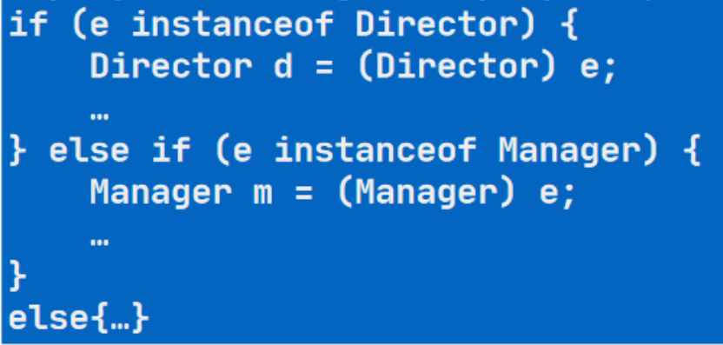
Türünün çalışma zamanı tanımlanması
Eğer bir nesnenin tipi çalışma zamanında belli oluyorsa bundan kaçınmalıyız.

Slide 23
Davranış değişmesi
Üst sınıf metotlarının, alt sınıflarda override edilmesi normaldir.
Fakat bu işlemde metotun davranışı değişmemeli.

Slide 24

Interface Segregation Principle

Slide 25
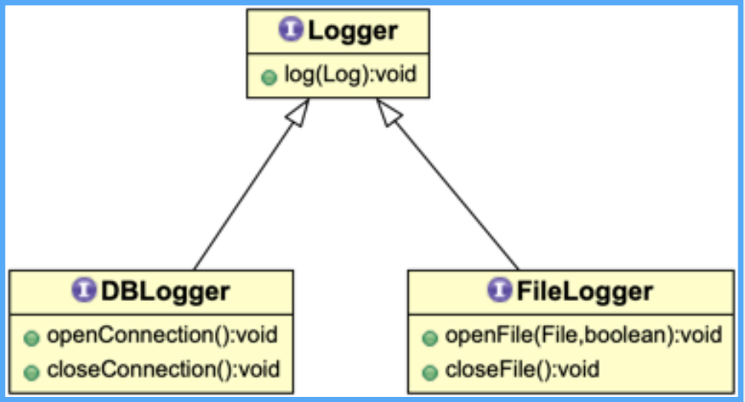
R. C. Martin tarafından Xerox’da çalışırken formule edilmiş ve C++ Report’un 1996 Haziran sayısında yayınlanmıştır.
ISP’nin genel tanım cümlesini ele alarak başlayalım: “nesneler, ihtiyaç duymadıkları metotların bulunduğu Interface’lere bağlı olmaya zorlanmamalıdır”.
Bir arayüzün farklı istemcilere hizmet veren metotlardan oluşan hizmet grupları varsa bu arayüz istemcilerine özel ince arayüzlere bölünmelidir.
istemciler sadece ilgilendikleri metotları görmeliler, alt sınıflar da sadece ihtiyacı olan metotları devralıp gerçekleştirme vermeliler.
Böylece daha ince ve yüksek birliktelikli arayüzler ortaya çıkacaktır.

Slide 26
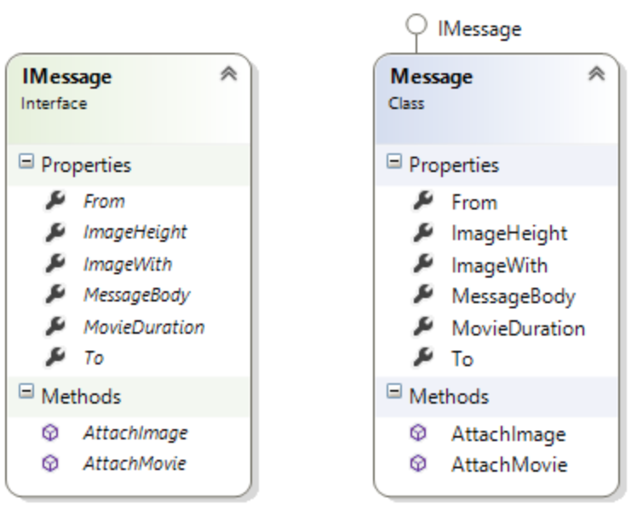
message example
Sorun:
Yine her şey yolunda gözüküyor olabilir. Ancak mesaj nesnesi her zaman bir resme ya da videoya sahip olacak mı?

Slide 27
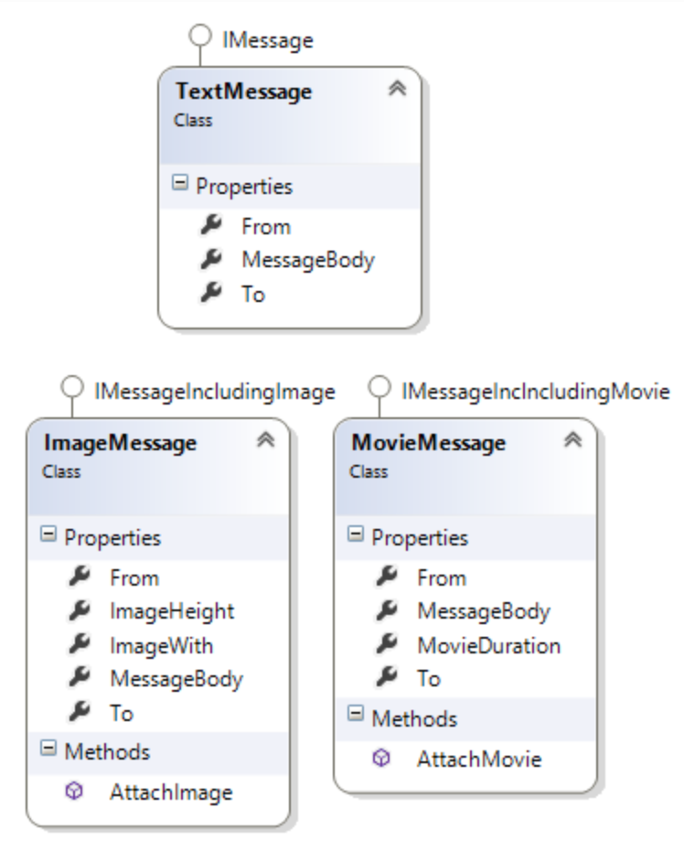
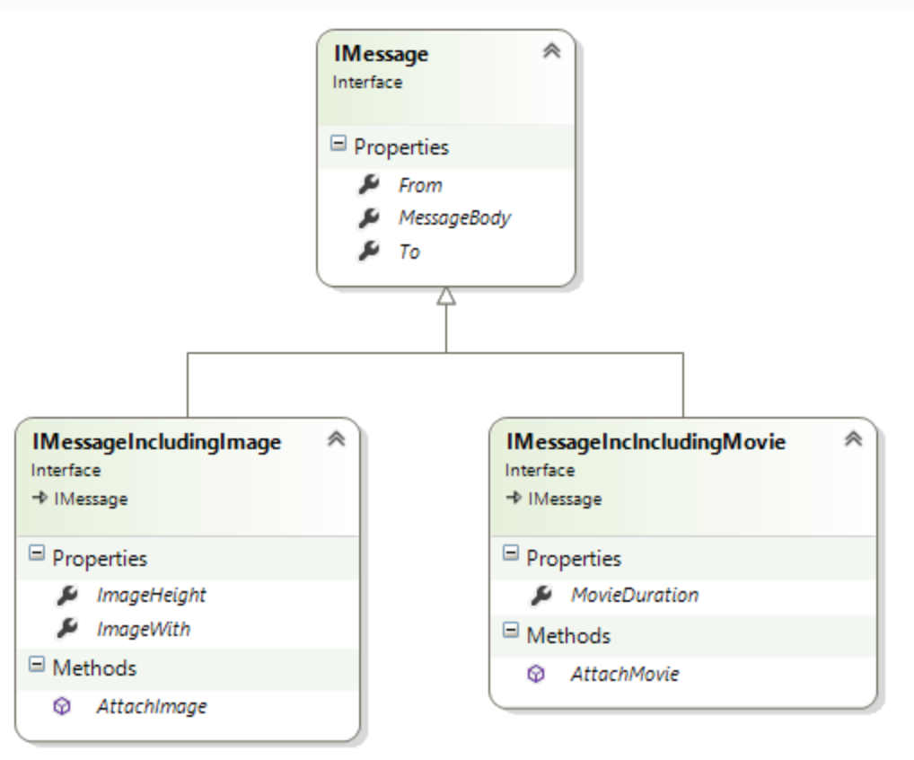
Çözüm:
IMessage interface’inin birçok amaca hizmet ettiğini görebiliyoruz. Şimdi tek yapmamız gereken, bu amaçları birbirinden ayırmak.
Tüm mesajlaşmalar From, To ve MessageBody özelliklerini içermek zorunda.
Resim içeren mesajlar, AttachImage metodunu ve ImageWidth, ImageHeight özelliklerini ve taşımak zorunda.
Video içeren mesajlar, AttachMovie metodunu ve MovieDuration özelliğini içermek zorunda.

Slide 28
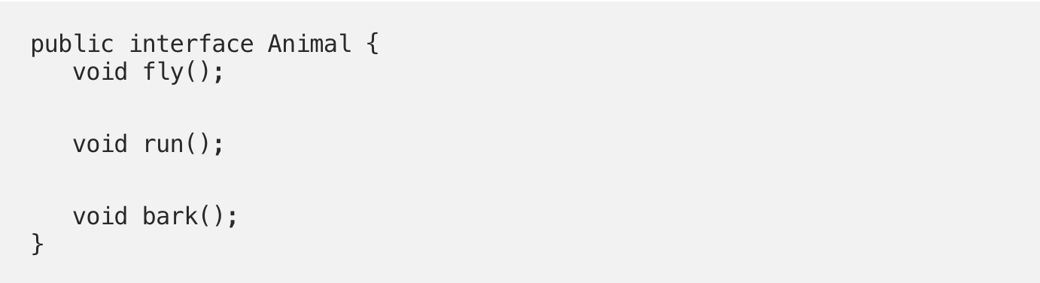
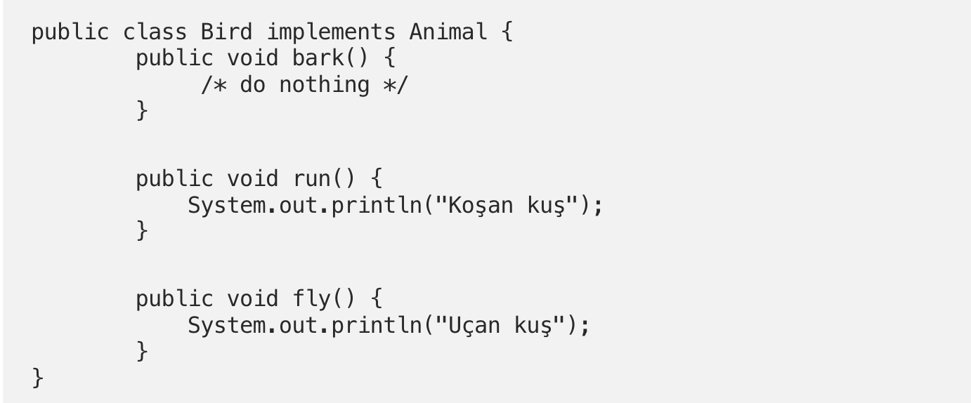
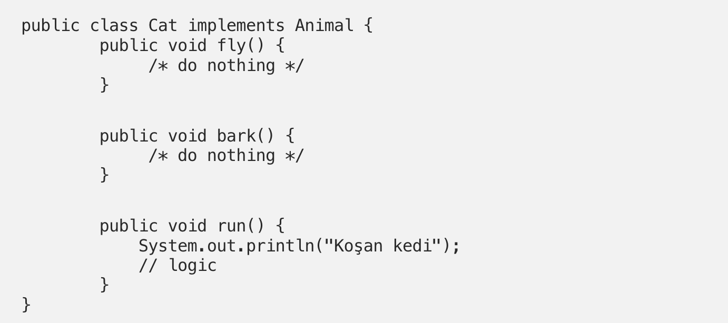
Animal example

Slide 29
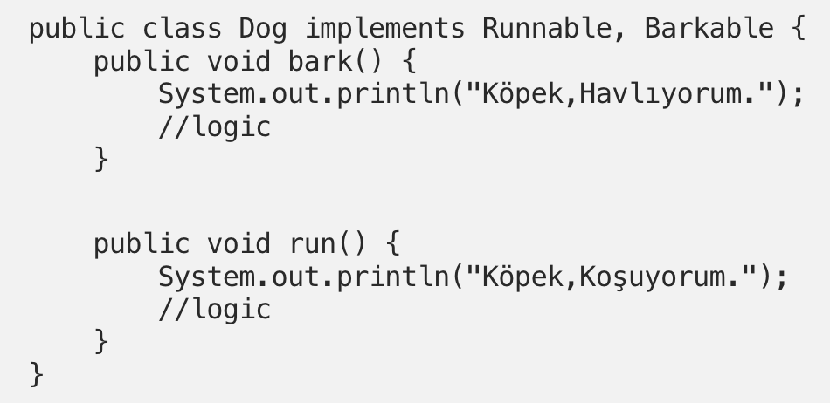
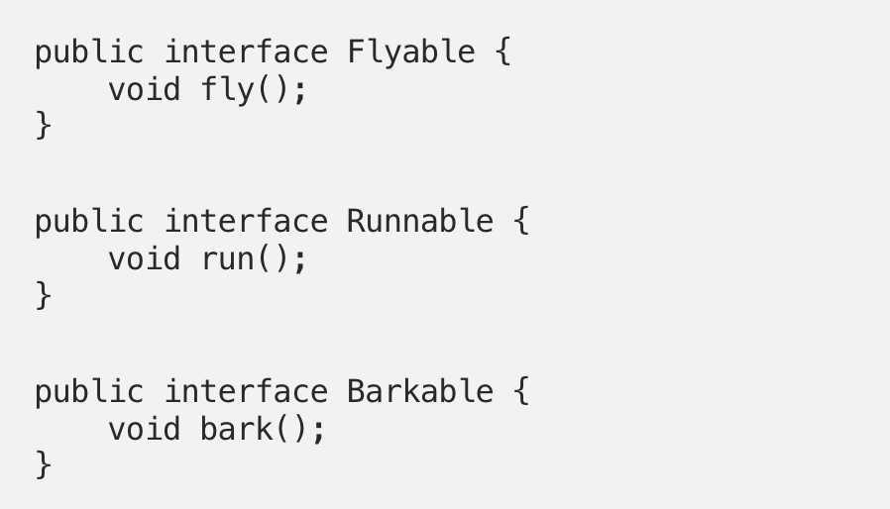
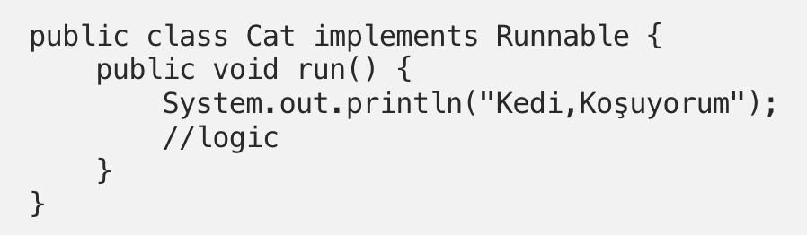

Slide 30
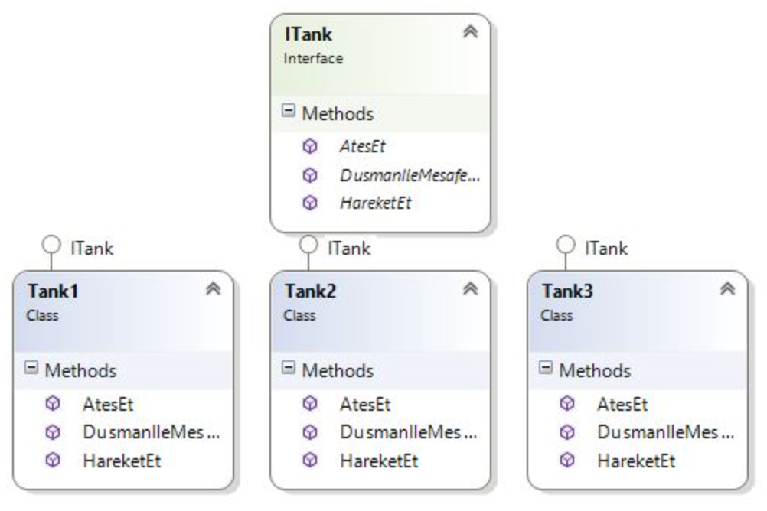
Tank example
01 02 03 04 05 06 07 08 09 10 11 12 13 14 15 16 17 18 19 20 21 22 23 24 25 26 27 28 29 30 31 32 33 34 35 36 37 38 39 40 41 42 43 44 45 46 | class Program { static void Main(string[] args) { } } interface ITank { bool AtesEt(); bool HareketEt(); double DusmanIleMesafeOlc(); } class Tank1 : ITank { public bool AtesEt() => true; public double DusmanIleMesafeOlc() { //Mesafa ölçme işlemleri return 100; } public bool HareketEt() => true; } class Tank2 : ITank { public bool AtesEt() { //Tank2'nin ateş etme özelliği yoktur! return false; } public double DusmanIleMesafeOlc() { //Mesafa ölçme işlemleri return 230; } public bool HareketEt() => true; } class Tank3 : ITank { public bool AtesEt() => true; public double DusmanIleMesafeOlc() { //Tank3'ün mesafa ölçme özelliği yoktur! return -1; } public bool HareketEt() => true; }

Slide 31
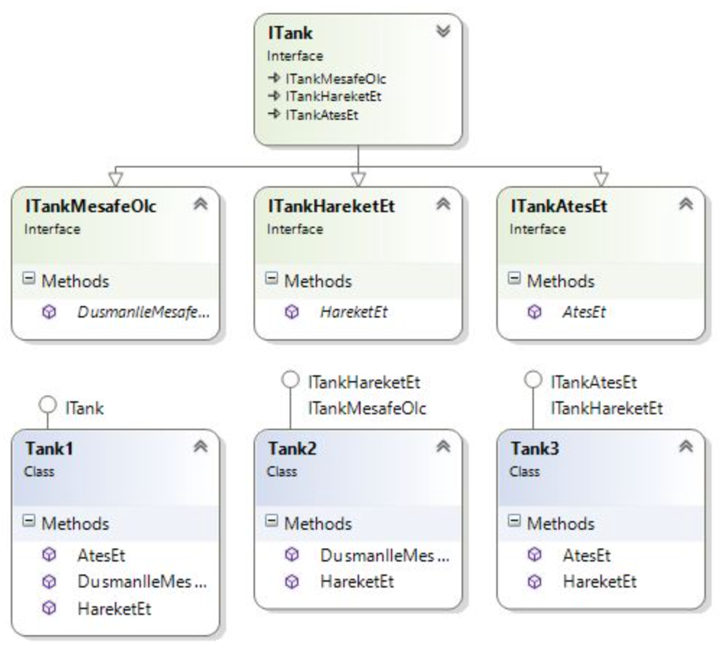
01 02 03 04 05 06 07 08 09 10 11 12 13 14 15 16 17 18 19 20 21 22 23 24 25 26 27 28 29 30 31 32 33 34 35 36 37 38 39 | interface ITankAtesEt { bool AtesEt(); } interface ITankMesafeOlc { double DusmanIleMesafeOlc(); } interface ITankHareketEt { bool HareketEt(); } interface ITank : ITankMesafeOlc, ITankHareketEt, ITankAtesEt { } class Tank1 : ITank { public bool AtesEt() => true; public double DusmanIleMesafeOlc() { //Mesafa ölçme işlemleri return 100; } public bool HareketEt() => true; } class Tank2 : ITankHareketEt, ITankMesafeOlc { public double DusmanIleMesafeOlc() { //Mesafa ölçme işlemleri return 230; } public bool HareketEt() => true; } class Tank3 : ITankAtesEt, ITankHareketEt { public bool AtesEt() => true; public bool HareketEt() => true; }

Slide 32
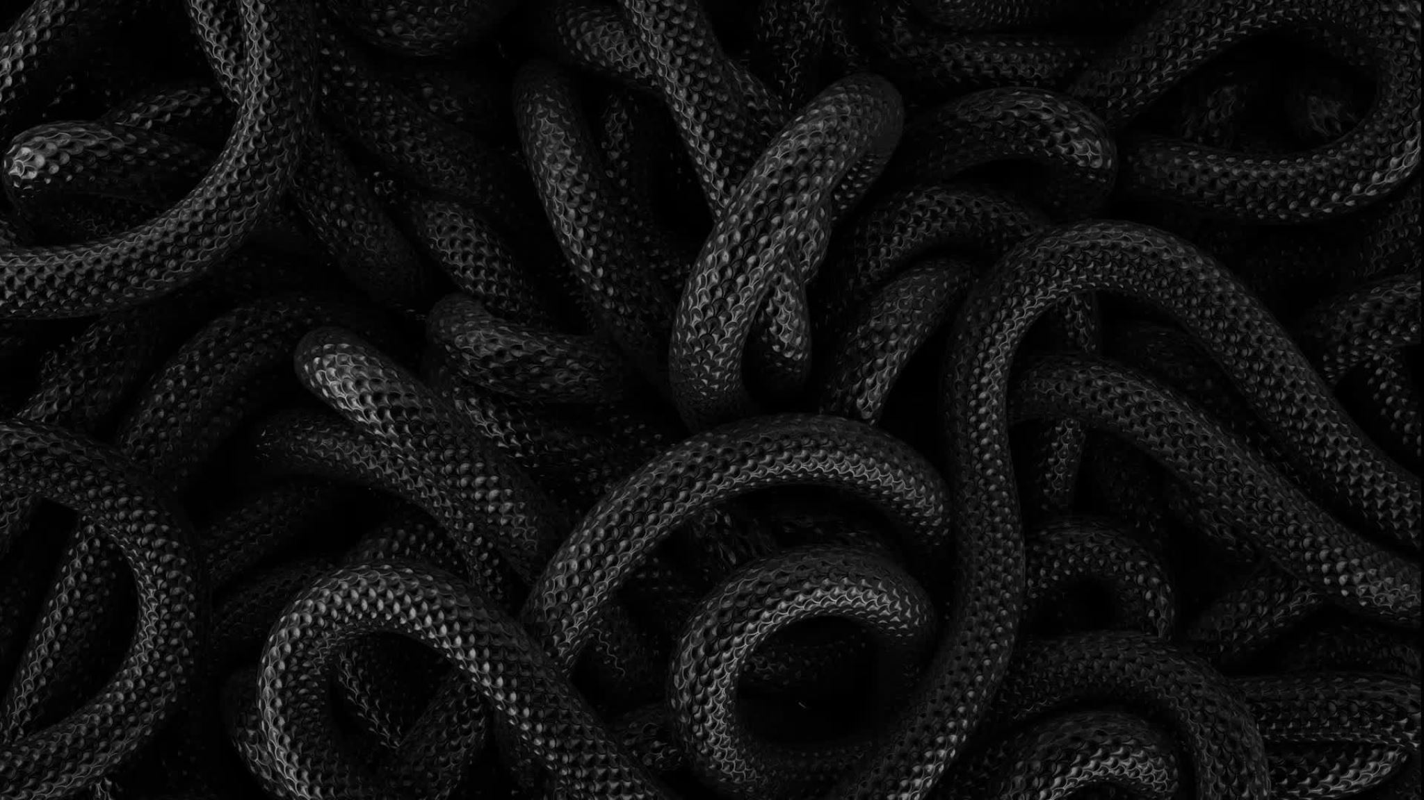
Dependency Inversion

Slide 33


COUPLİNG VE DEPENDECY FARKI NEDİR ?
z

Slide 34
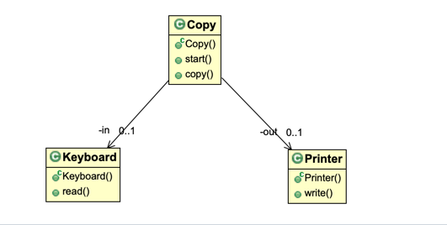

Slide 35
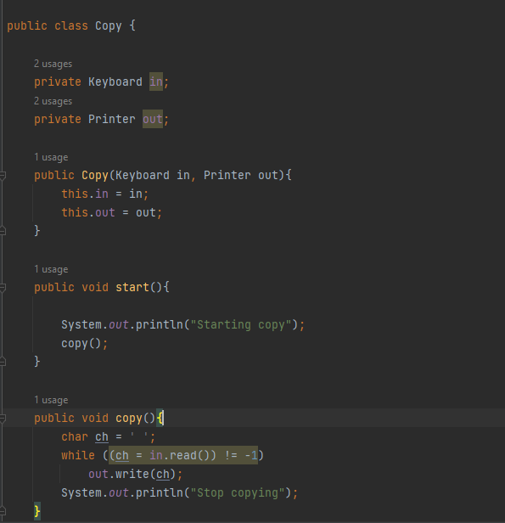

Slide 36
